Slide 1
Exchange User Group {Online Edition}
19. August 2021

Slide 2
Meetup Q3 2021
Talk 1 – Exchange Server – Komponenten für den sicheren Zugriff Thomas Stensitzki
Talk 2 - Hunting Basic Authentication in Exchange Online Andres Bohren
Die Talks werden aufgezeichnet. The sessions will be recorded.

Slide 3
Exchange Server – Komponenten für den sicheren Zugriff
Thomas Stensitzki

Slide 4



Thomas Stensitzki
Enterprise Consultant Granikos GmbH & Co. KG MVP | MCT Regional Lead | MCSM @stensitzki thomas.stensitzki@granikos.eu

Slide 5
Exchange Server – Protokolle
E-Mail-Versand
SMTP
Server-zu-Server (MTA) Kommunikation
TCP 25, STARTTLS initiiert den Aufbau einer verschlüsselten TLS-Verbindung
TCP 465, TLS-abgesicherte SMTP-Verbindung, nicht mehr RFC-compliant
Nutzung von Exchange Server zur Frontend-Backend-Kommunikation für TCP 587 (Link)
→ https://go.granikos.eu/IANAPorts
Client-zu-Server Kommunikation
TCP 465, TLS-abgesicherte SMTP-Verbindung, nicht mehr RFC-compliant
TCP 587, TLS-abgesicherte SMTP-Verbindung mit Authentifizierung

Slide 6
Exchange Server – Protokolle
Postfach- und Serverzugriff
HTTP/S
Server-zu-Server, Client-zu-Server
TCP 80, unverschlüsselt
TCP 443, TLS-verschlüsselt
POP3
Client-zu-Server
TCP 110, unverschlüsselt
TCP 995, TLS-verschlüsselt
IMAP4
Client-zu-Server
TCP 143, unverschlüsselt
TCP 993, TLS-verschlüsselt

Slide 7
Exchange Server – Protokolle
Exchange Server HTTPS
HTTPS
AutoDiscover
MAPI
Exchange Web Services (/EWS)
ActiveSync (/Microsoft-Server-ActiveSync)
Offline Adressbuch (/OAB)
Outlook on the Web (/OWA)
Admin Center (/ECP)
REST (/API)
PowerShell
RPC

Slide 8
SMTP
Exchange Server Protokolle

Slide 9

Exchange Server – Komponenten
Unternehmensnetzwerk

Slide 10

Exchange Server – Komponenten
Direkter Zugriff
Unternehmensnetzwerk

Slide 11
Exchange Server – Komponenten
Direkter Zugriff durch ein Perimeter-Netzwerk
Perimeter-Netzwerk
Unternehmensnetzwerk

Slide 12
Exchange Server – Komponenten
Internet-Firewall als MTA
Anti-Spam / Anti-Malware
Perimeter-Netzwerk
Unternehmensnetzwerk

Slide 13
Exchange Server – Komponenten
Exchange Edge Transport Rolle
Perimeter-Netzwerk
Anti-Spam / Anti-Malware mit entsprechender Software
Unternehmensnetzwerk

Slide 14
Exchange Server – Komponenten
Lokale Software- / Hardwarelösung
Perimeter-Netzwerk
Anti-Spam / Anti-Malware
Unternehmensnetzwerk

Slide 15


Exchange Server – Komponenten
Cloud-basierte Anti-Spam/Anti-Malware Lösung
Exchange Online Protection oder anderer Anbieter
→ Filterung der Remote-IP-Adressen
Perimeter-Netzwerk
Unternehmensnetzwerk

Slide 16
Exchange Server – Komponenten
Cloud-basierte Anti-Spam/Anti-Malware Lösung + Exchange Online
Cloud-basierte Lösung
→ Filterung der Remote-IP-Adressen
Zentralisierter Mail-Flow → Filterung der Remote-IP-Adressen
Perimeter-Netzwerk
Unternehmensnetzwerk

Slide 17
Cloud-Anbieter für Mail-Filterung
Exchange Online Protection
Gemakom
Mimecast
NoSpamProxy
ProofPoint
SecuMail
Sophos
SpamTitan
…

Slide 18

SMTP
Welche Implementierung nutzt ihr?

Slide 19
HTTPS
Exchange Server Protokolle

Slide 20
Exchange Server – Komponenten
Reverse Proxy im Perimeter-Netzwerk
Perimeter-Netzwerk
Windows Application Proxy
Reverse Proxy für Exchange und andere Web-Applikationen
Unternehmensnetzwerk

Slide 21
Exchange Server – Komponenten
Direkter Zugriff durch ein Perimeter-Netzwerk
HTTPS-Filterung in der Firewall
Perimeter-Netzwerk
Unternehmensnetzwerk

Slide 22
Exchange Server – Komponenten
OWA Zugriff mit Azure AD Application Proxy
Perimeter-Netzwerk
Unternehmensnetzwerk

Slide 23
HTTPS
Welche Implementierung nutzt ihr?

Slide 24
Authentifizierung

Slide 25
Authentifizierung
Eliminierung der Basic-Authentifizierung
Föderierte Authentifizierung mit AD FS
Hybrid Modern Authentication
Erfordert Exchange Hybrid
Bietet Azure MFA und Conditional Access
Multi-Faktor-Authentifizierung
Zertifikats-basierte Authentifizierung

Slide 26
Authentifizierung
Welche Implementierung nutzt ihr?

Slide 28
Ressourcen
Exchange Server 2016 + 2019 Maul Flow With Ports
Service Name and Transport Protocol Port Number Registry
Remote access to on-premises applications through Azure AD Application Proxy
Hybrid modern authentication overview and prerequisites for using it with on-premises Skype for Business and Exchange servers

Slide 29
Hunting Basic Authentication in Exchange Online
Andres Bohren

Slide 30
Exchange User Group

Slide 31

Exchange User Group
Organisatorisches
Nächster Termin: 4. November 2021
Homepage: https://exusg.de
Twitter: @exusg #exusg

Slide 32
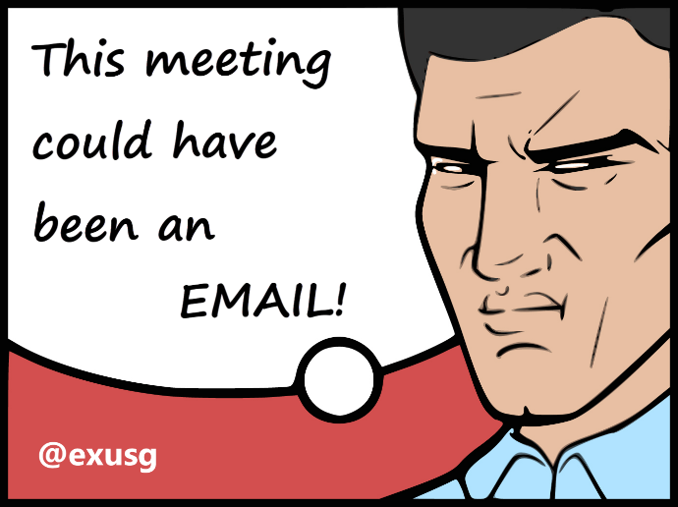
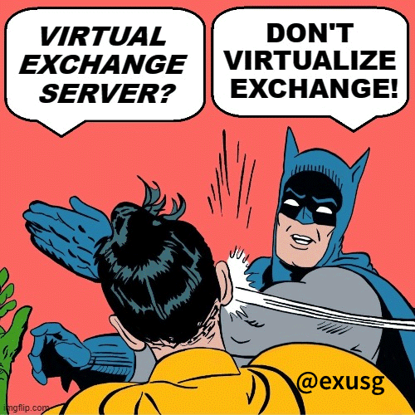
Exchange User Group
Organisatorisches
Exchange User Group Team
Im Microsoft Community Tenant
Community Sticker
https://go.granikos.eu/CommunitySticker
EXUSG-Logo Sticker in Kürze verfügbar
Sticker-Contest
Exchange Floskeln und Texte per DM an @exusg

